Slide 1

21.真想变成大大的荷叶
江宁区陶吴中心小学 吴艳

Slide 2
我会读
rè
tòu
yóu
zhǎ
热
透
游
眨
bǐng
sǎn
zhe
xì
柄
伞
着
戏

Slide 3

我会读
热
透
游
眨
柄
伞
着
戏

Slide 4
我会读
热情
透明
游入
穿梭
眨眼
一柄
大伞
举着
嬉戏

Slide 5
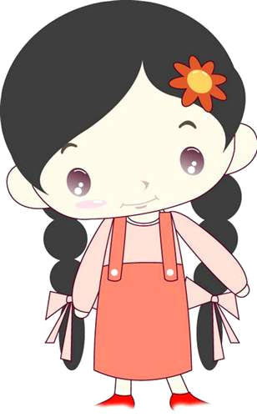
夏天来了，
夏天是位小姐姐。
她热情地问我：
想变点儿什么？

Slide 6
我想变透明的雨滴，
睡在一片绿叶上；
我想变一条小鱼，
游入清凌凌的小河。

Slide 7
我想变一只蝴蝶，
在花丛中穿梭；
我想变一只蝈蝈，
歌唱我们的生活。

Slide 8
我想变眨眼的星星，
我想变弯弯的新月。
最后，
我看见小小的荷塘，
真想变成大大的荷叶。

Slide 9
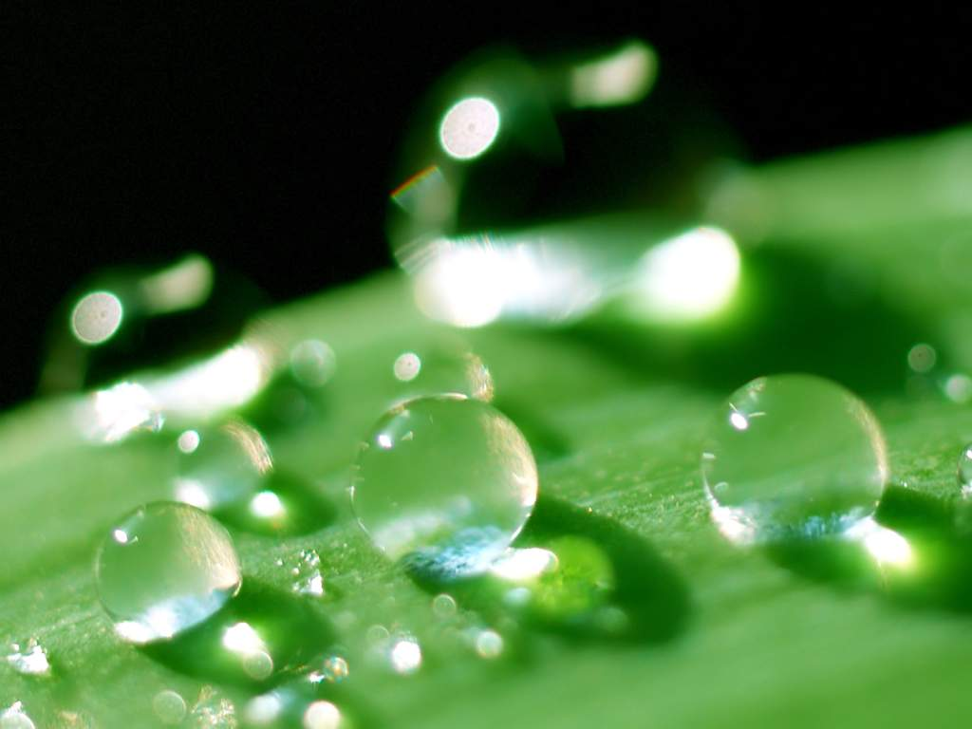
透明的雨滴

Slide 10
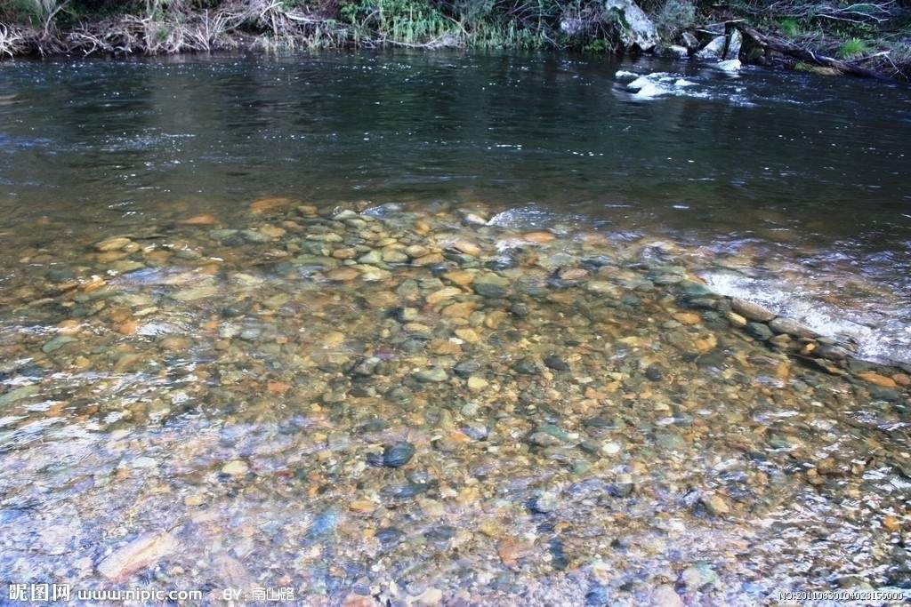

清凌凌的小河

Slide 11
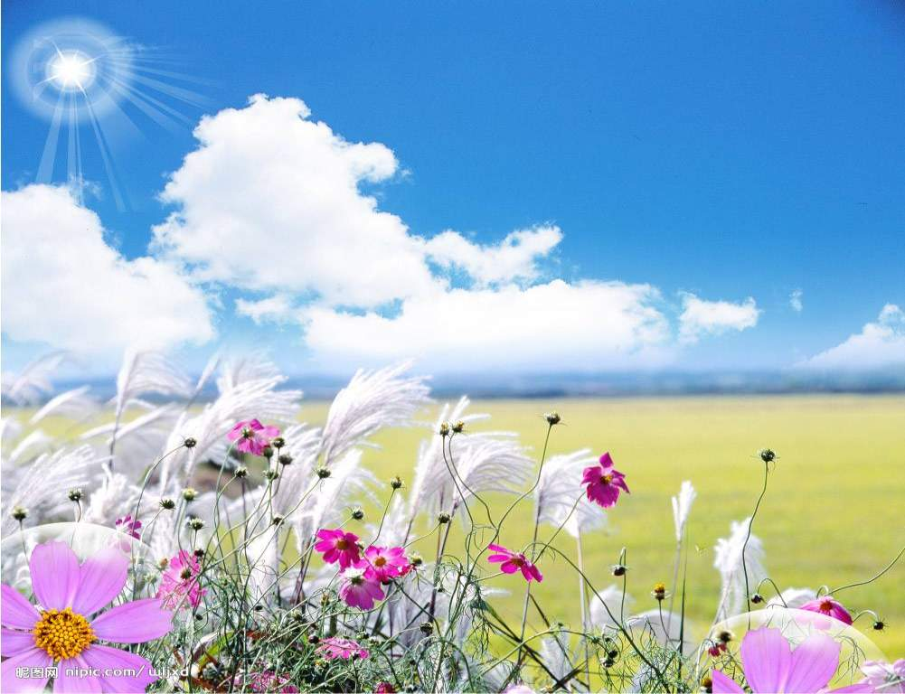

穿梭

Slide 12
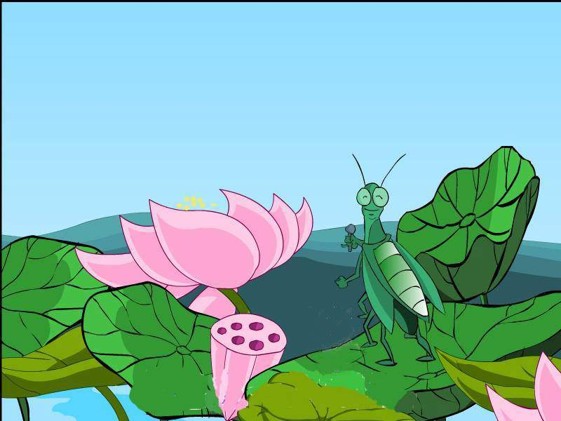

蝈蝈

Slide 13


眨眼的星星
弯弯的新月

Slide 14
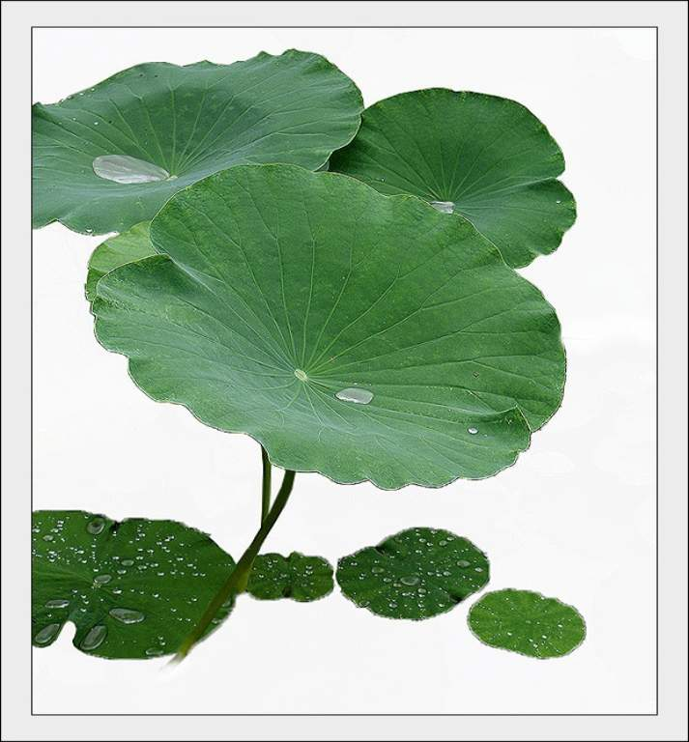
大大的荷叶

Slide 15
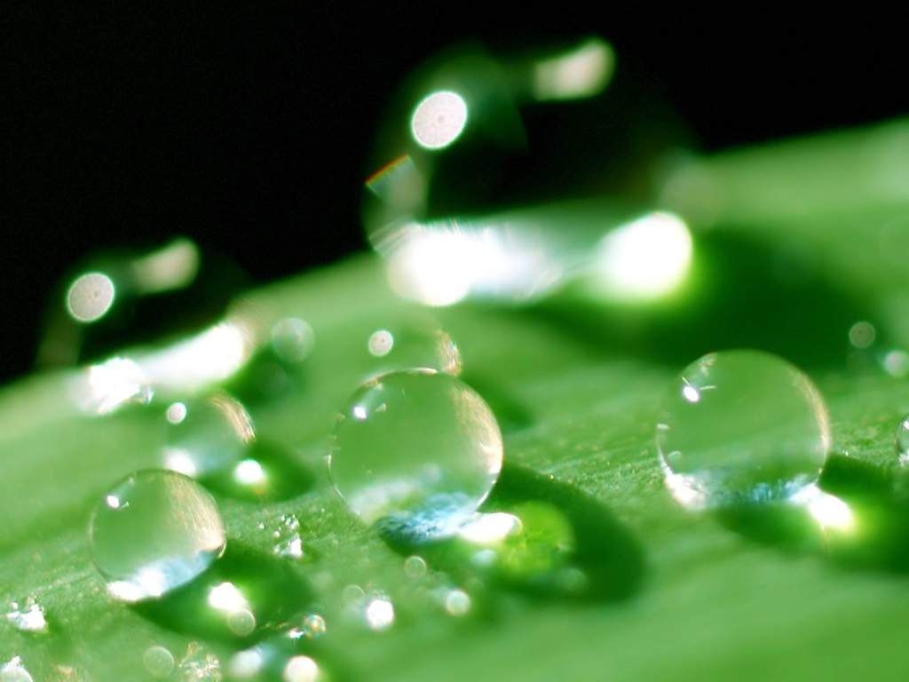
我想变透明的雨滴，
睡在一片绿叶上；

Slide 16
我想变一条小鱼，
游入清凌凌的小河。

Slide 17
我想变一只蝴蝶，
在花丛中穿梭；

Slide 18

我想变一只蝈蝈，
歌唱我们的生活。

Slide 19
我想变眨眼的星星，
我想变弯弯的新月。

Slide 20
最后，
我看见小小的荷塘，
真想变成大大的荷叶。

Slide 21

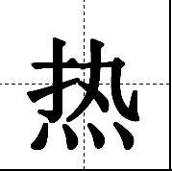
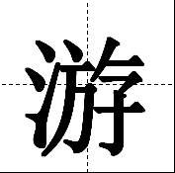
我会写

Slide 22
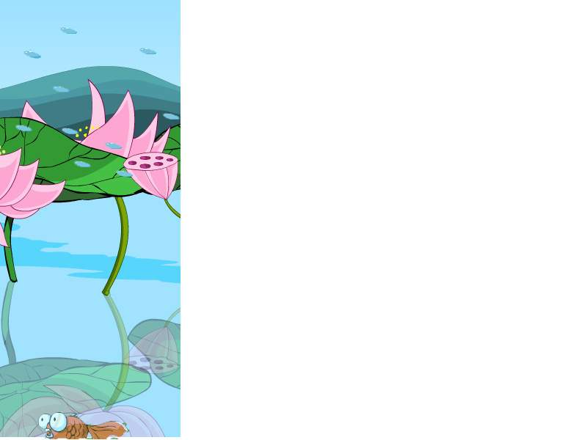
荷叶像一柄大伞，
静静地在荷塘举着。
小鱼来了，
在荷叶下嬉戏，
雨点来了，
在荷叶上唱歌……

